Slide 1
Connected Beehive Project
DELAS Léo – DOS SANTOS Damien – DURAND DE GEVIGNEY Basile – TAN Caroline
EI2I 4 II

Slide 2
Sommaire
I - PCB Final
II – Consommation du système
III – Sigfox et Ubidots
IV – Résultats
V - Installation
VI – Pour conclure

Slide 3
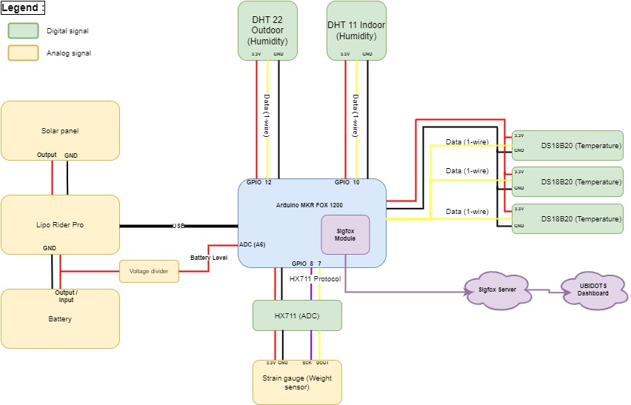
I - Diagramme Synoptique

Slide 4
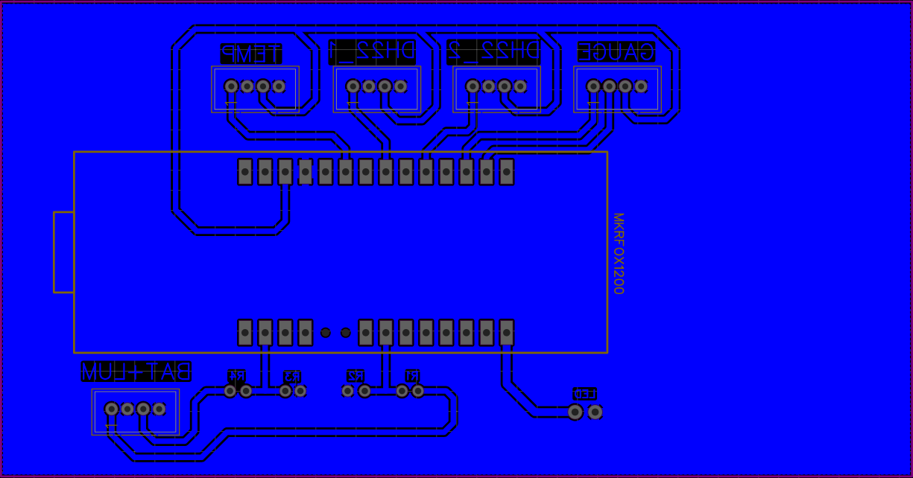
I - PCB Final

Slide 5
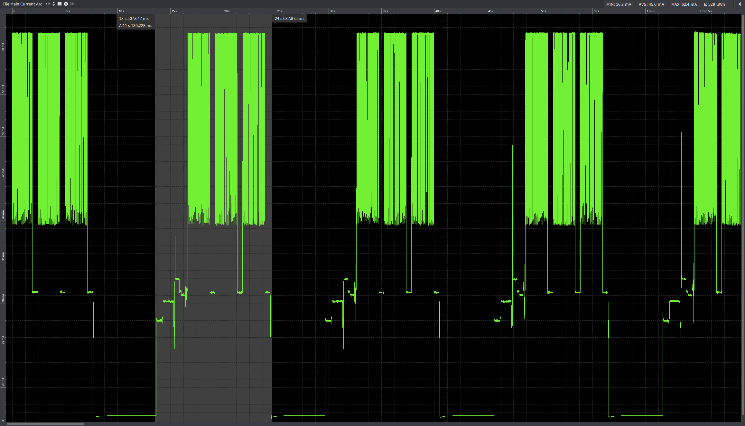
II - Consommation du système
Mesures avec l’outil OTII
529 μWh / Message
138 messages par jour
16.3 mA au repos
62.4 mA au maximum
Capacité total de la batterie
- 4.41 Wh
Autonomie estimée entre 2 et 3 jours, grandement améliorée grâce au panneau solaire

Slide 6
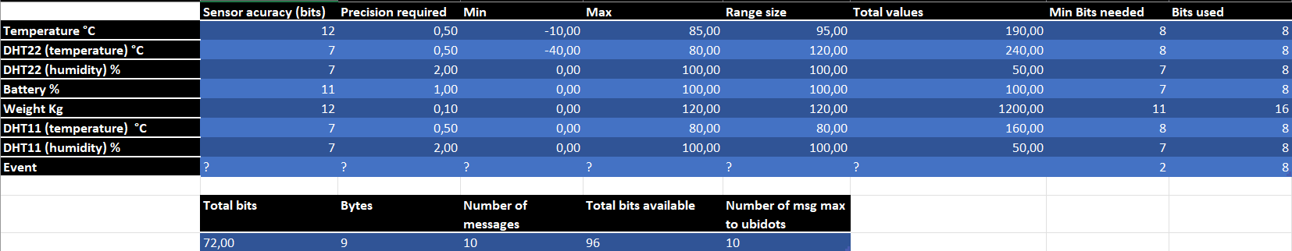
III - Décomposition des bits pour l’envoi sur Backend Sigfox

Slide 7
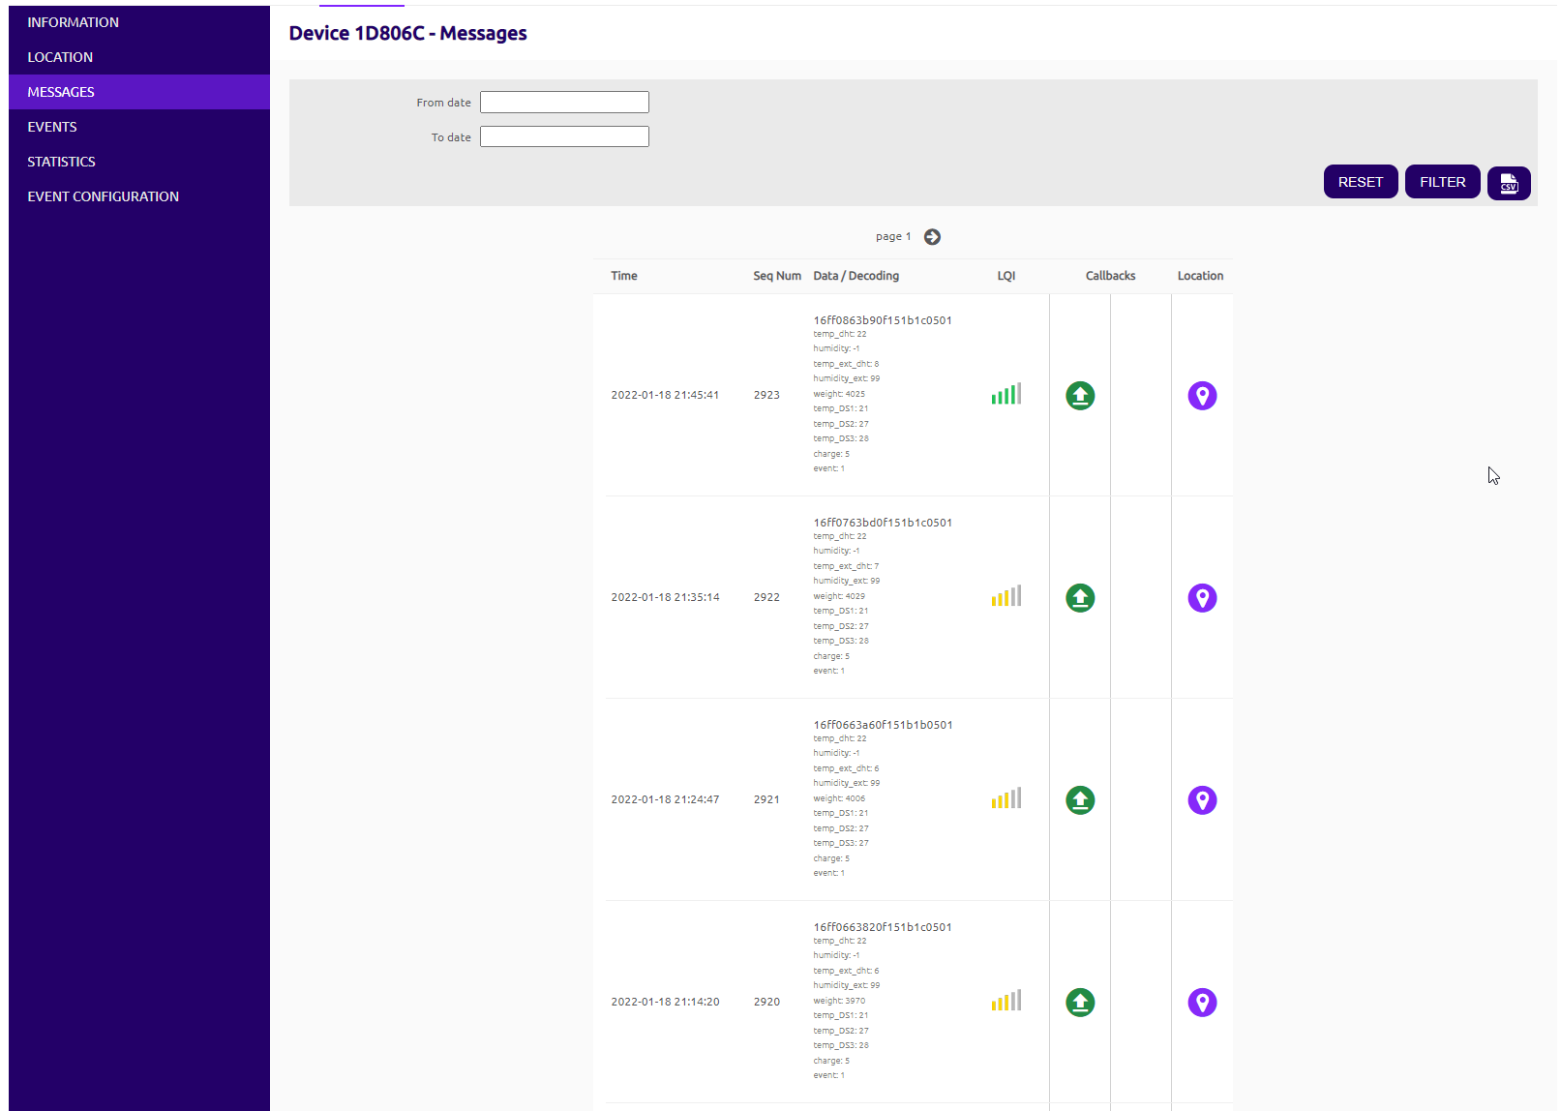
III - Sigfox & Ubidots
Sigfox backend :
https://backend.sigfox.com/auth/login

Slide 8
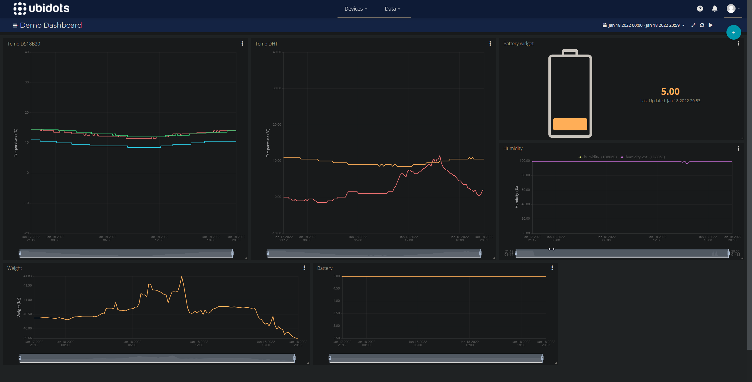
III - Sigfox & Ubidots
Dashboard Ubidots
https://industrial.ubidots.com/accounts/signin/

Slide 9
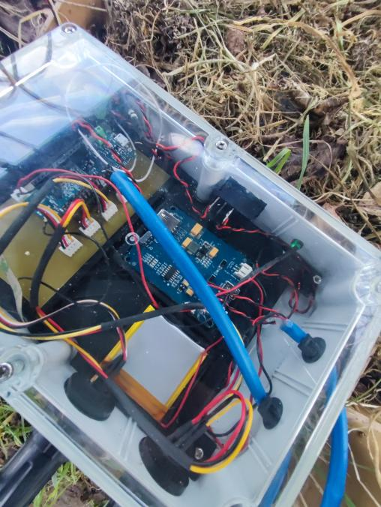
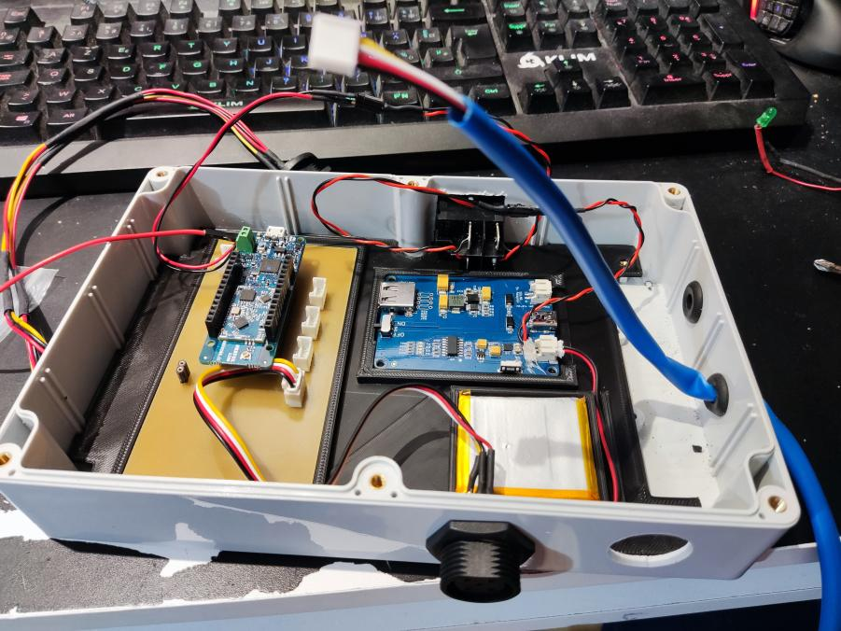
IV - Résultats
Quelques photos du projet

Slide 10
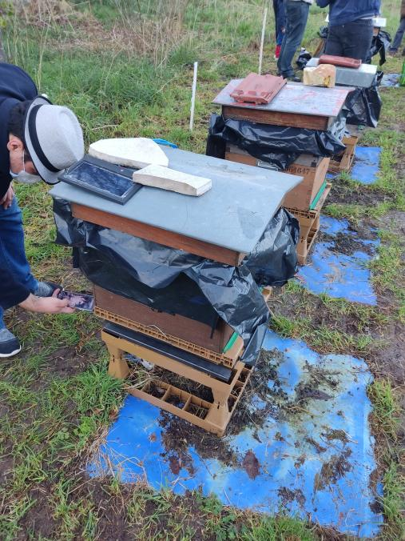
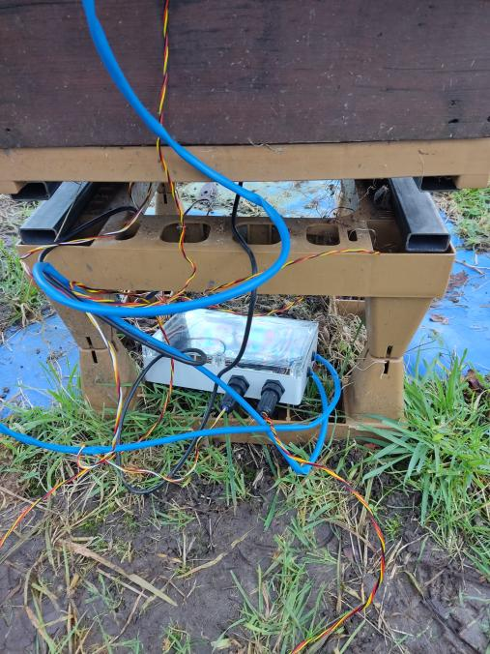
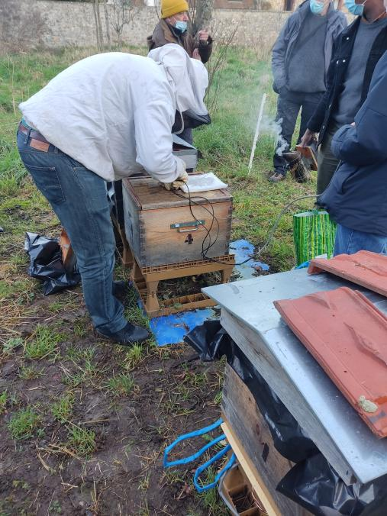
V - Installation
Quelques photos de l’installation du projet

Slide 11
Merci

